Slide 1
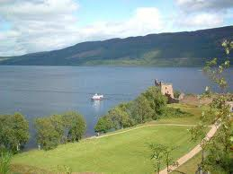
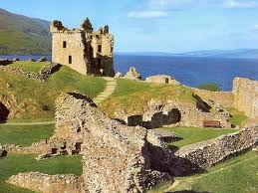
Škotska

Slide 2
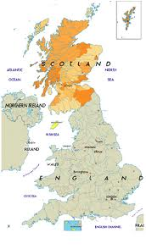
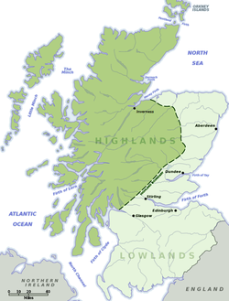
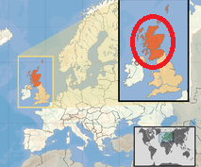
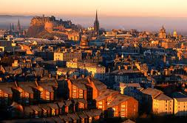
Splošno
-Narodna himna je Flower of Scotland
-Tam živi približno 5 miljonov prebivalcev
-Škotska ima približno 79 tisoč kvadratnih kilometrov
-Je del Velike Britanije
-Kraljica je Elizabeta II
-Glavno mesto je Edinhburgh
-Škotsko delimo na Škotsko
višavje in Škotsko nižavje

Slide 3
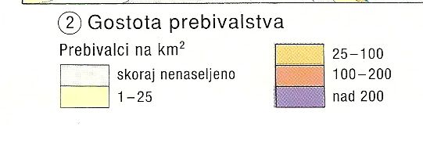
Prebivalstvo
-Prebivalci škotske so Škotje
-V središči škotskega višavja je zelo malo ljudi, malo več jih je okoli škotskega višavja(od 1 do 25 na kvadraten kilometer), na jugo-vzhodnem delu škotskega višavja jih je od 25-100 ljudi na kvadraten kilometer, največ jih prebivalstve pa je v okolici Edinburgh-a in to kar 100-200 na kvadraten kilometer.
-Prebivalstvo se povečuje
-število otrok na žensko je 1,60-1,74
Notes:
Ljudje so tam prijazni :P

Slide 4
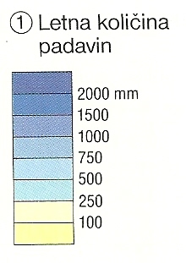
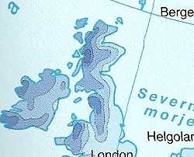
Podnebje
-Podnebje je vlažno in blago oceansko
-Prevladujejo močni zahodni vetrovi
-Veliko nihanje zračnega pritiska
-Vetrovi na celino prinašajo; blag zrak pozimi iz JZ smeri, poleti pa hladen zrak iz SZ
-Relativna vlažnost je vseskozi visoka
-Pozimi so pogoste megle
-Poletja prijetno topla, zime blage, mraz redek
-Letni časi so neizraziti
-Pomlad je hladnejša od jeseni
-Padavine v vseh letnih časih, od 1000 do 4000 mm padavin

Slide 5
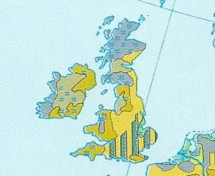
Prst
Tipi prsti:
-podzolna šotna prst
-oglejena rjava prst
-rjava izprana prst.
Škotska pokrajina je skoraj vsa iz metamorfnih in magmatskih kamnin

Slide 6
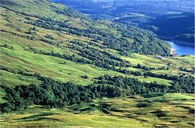
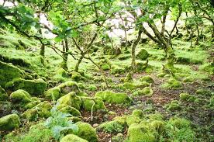
Površje
-Na škotskem najdemo listnate in mešane gozdove, atlantske listnate gozdove, najdemo pa tudi veliko resav in barij.
-Hriboviti deli so slabo rodovitni

Slide 7
Vere
-43 % Škotov je članov Škotske cerkve
-Vrez vere je 27 %
-Rimskokatolikov je 15 %
-Ostalih Kristjanov je 6 %
-Islam je 0.8 %
-Ostale vere: 5 %

Slide 8
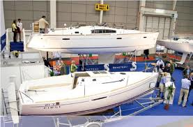
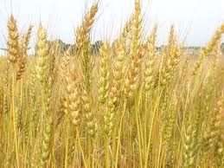
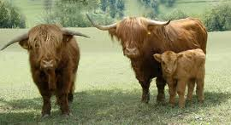
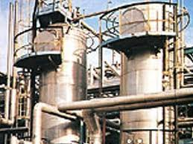
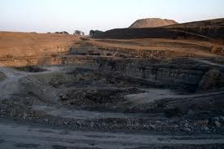
Gospodarstvo
- Osnovne gospodarske panoge so rudarstvo in industrija.
- Izkoriščajo se nahajališča premoga, katerega dajo okoli 10% skupne britanske proizvodnje (železne, bakrene in svinčeve rude)
-razvila se je tudi kovinska industrija z ladjedelništvom
Dobro razvita industrija je tudi:
-tekstilna (bombažna, volnena, predelava jute)
-prehrambena (proizvodnja whiskyja),
-kemijska ,
-petrokemijska industrija z velikim rafinerijskim centrom v Grangemouthu, do katerega vodi naftovod iz črpališča Forties ,
Važno gospodarsko vejo predstavlja tudi živinoreja, posebej vzgoja goveda in ovc.
-Okoli 25% obdelanih površin so žitarice (pšenica, ječmen). V priobalnih vodah je dobro razvito ribištvo.
-Glavno prometno središče je Edinburgh.
-Vse večjo vlogo ima turizem.

Slide 9
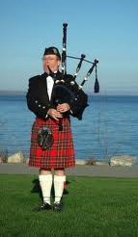
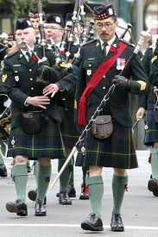
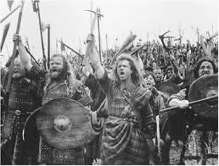
Kilt
Kilt je tradicionalna obleka za moške in dečke se je začela v 16. stoletju v Škotske višavju. Od 19. stoletja so moški spet začeli nositi kilte in v zadnjih letih je že postalo vsakdanje oblačilo. Največkrat je izdelan iz volnene tkanine v tartan vzorec. V njih so se tudi Škoti včasih borili v vojnah.

Slide 10
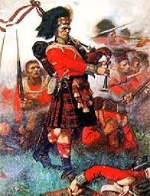
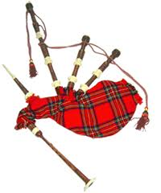
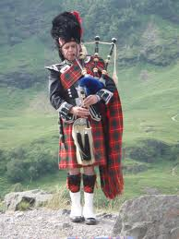
Dude
Dude so ljudsko glasbilo (pihalo) z usnjenim mehom in eno oziroma več piščalmi dveh vrst. Na prve piščali se igra melodija, na druge pa stalen brenčeč ton. Dovod zraka v piščali je iz usnjene vreče, ki jo z ustim napihuje igralec. So eden najstarejših glasbenih inštrumentov. Izhajajo verjetno iz Male Azije. Danes so v rabi Predvsem na Škotskem, kjer so narodni instrument. Dude so uporabljali v bitkah.

Slide 11
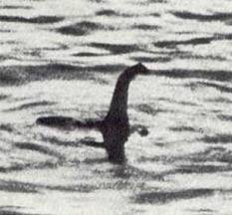
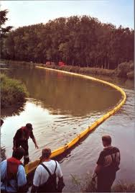
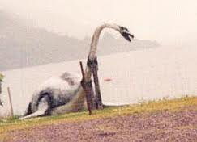
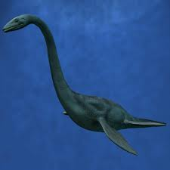
Nessie
Nessi je velika znamenitost Škotske. Znanstveniki niso dokazali da obstaja, a je veliko posnetkov od nje. Posnetki so slikani na jezeru Loch Ness. O njej je bilo že kar nekaj dokumentarnih oddaj in filmov. Bila naj bi velika morska pošast.

Slide 12
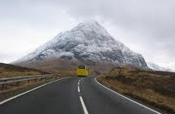
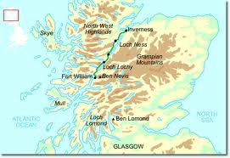
Gorovje-Škotsko višavje
-Škotsko višavje delimo na Grampiansko gorovje in na Severozahodno višavje.
-Škotsko višavje spada med stara evropska grudasta gorovja
-Višavje obsega celoten severni del Škotske
-Gore višavja niso visoke
-škotskaJe povečini hribovita pokrajina
-Ben Nevis je gora v Grampianskem gorovju in je najvišja gora Britanskega otočja. Ima 1,334 m.

Slide 13
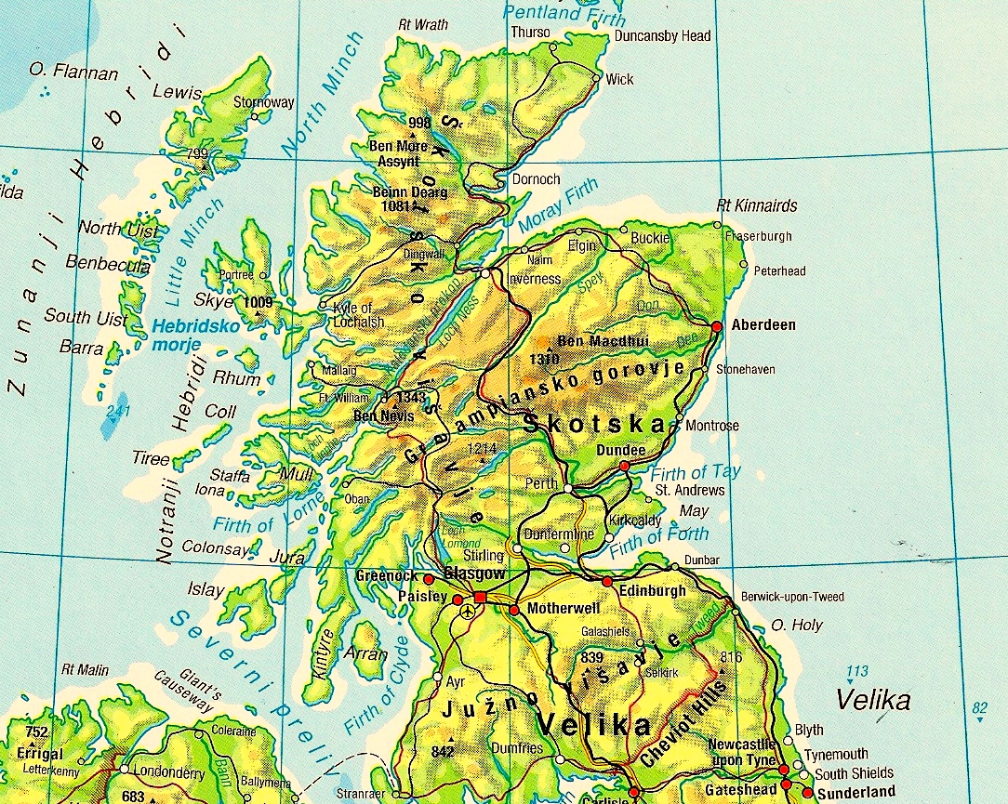
Zemljevid

Slide 14
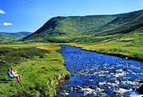
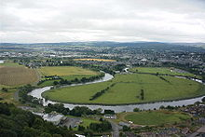
Vodovje
-Škotska ima 1732 jezer in 23 rek ki se izlivajo v morje.
-Največja jezera:
1. Loch Lomond 71.1 km²
2. Loch Ness 56.4 km² 3. Loch Etive 38.5 km²
-Najdaljše reke:
1. Tay-193 km
2. Spey-172 km
3. Clyde-171 km

Slide 15
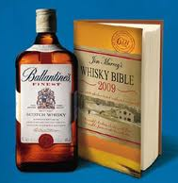
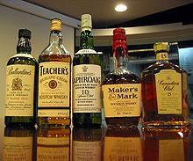
Viski
Poznamo dve vrsti viskija:
-blended (mešani), ki je mešanica viskijev iz žitnih zrn in slada (ječmena)
-ter single malt (enosladni), ki je izdelan le iz slada.
Single malt je bilj priznan in zato tudi dražji. Viski ima približno 40 do 43% alkohola. Večino viskijev pustijo v sodih od osem do petnajst let

Slide 16
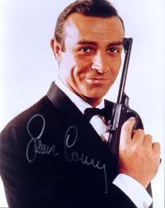
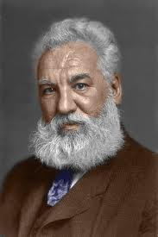
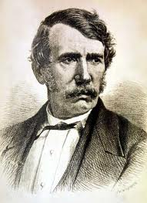
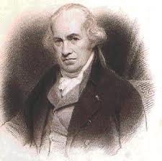
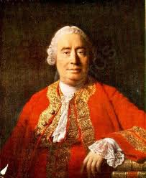
Znani Škotje
-Alexander Graham Bell (izumil je telefon)
-James Watt (izumil parni stroj)
-Sean Connery (bolj znan kot James Bond - 007)
-David Livingston (odkril je Viktorijine slapove-to so znani slapovi v Zambiji-Afriki)
- David Hume( Škotski filozof 18 stoletja)

Slide 17
Prebivalstvo
-Po poreklu so Kelti; Kelti iz srednje Evrope so se naselili v Britaniji okoli leta 600 pr.n.š.
-Uradni jezik je škotska gelščina, škotščina, angleščina
- Pleme Škotov izhaja iz Irske

